Slide 1
普通密级配沥青路面
耐久性干法SBS改性技术
汇报人：唐国奇 博士
国路高科（北京）工程技术研究院有限公司
广西海宗建材有限公司

Slide 2
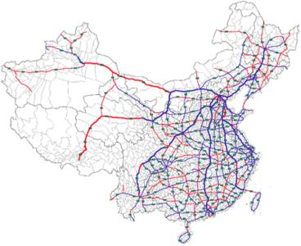
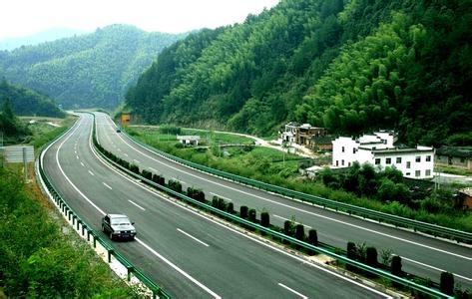
1.1 行业背景及需求分析
我国高速公路建养规模庞大
高速中、上面层普遍采用改性沥青
国省道及市政干道也大量使用。
改性沥青可延长路面寿命3倍左右
我国改性沥青经过20多年发展，体系逐渐成型，产业已经成熟。

Slide 3
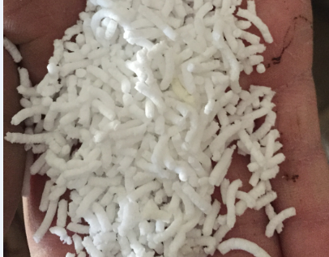
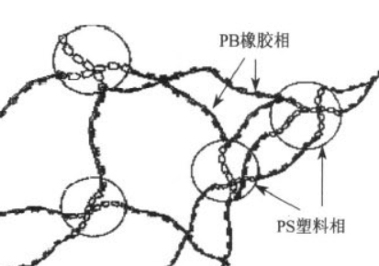
1.2 SBS改性沥青技术简介
SBS是苯乙烯-丁二烯嵌段共聚型热塑性弹性体，兼具橡胶和塑料的双重特性，高低温性能、耐疲劳性能优良，逐渐成为应用最多的改性沥青种类，占比达90%以上。
我国道路沥青用SBS改性剂主要由岳阳石化、LG、燕山石化等大型化工企业生产提供。

Slide 4
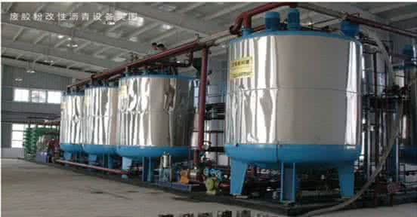
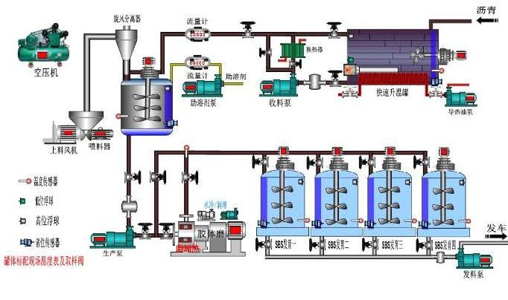
1.2 SBS改性沥青技术简介
目前行业普遍采用工厂“湿法” 预混（沥青与SBS）工艺生产SBS改性沥青。其过程包括溶胀、磨细、发育交联等，制备成成品改性沥青，再运输到工地储存使用。
1

Slide 5
1.3 “湿法”改性技术存在的问题
SBS改性剂从沥青中离析
1
技术缺陷
湿法
SBS改性沥青
SBS改性剂受热分解、导致性能衰减
2
拌合站使用过程监管困难
3
管理难题
类似“三聚氰胺”的改性沥青指标调配化
4

Slide 6
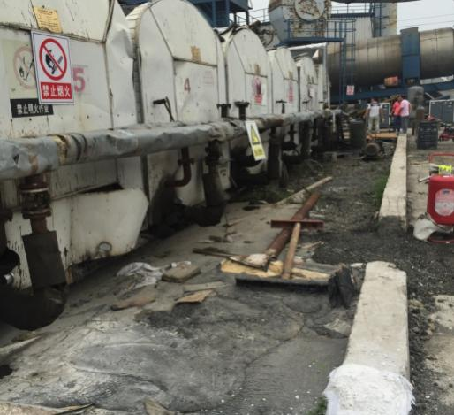
1.3“湿法”改性技术存在的问题
技术缺陷1：高分子材料的热力学不稳定原理， SBS改性剂的离析
SBS改性剂
清理出的
结皮改性剂
国家道路及桥梁质量监督检验中心：约30%的改性沥青离析不合格（储存2d时）
对于克拉玛依沥青，该问题及其严重，无法使用

Slide 7


1.3“湿法”改性技术存在的问题
技术缺陷2：高分子材料的热力学不稳定原理， SBS改性沥青热分解
质量变异性较大，到场合格，应用时不合格
软化点、延度不断下降
受热发生分子断裂、降解
机理
结果

Slide 8
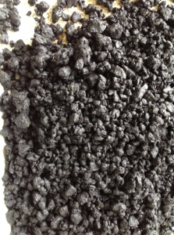
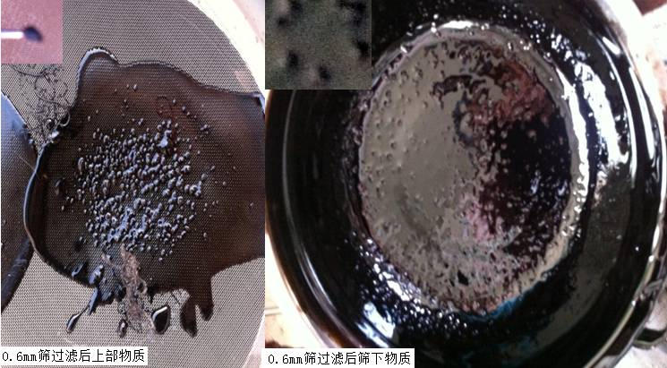
1.3“湿法”改性技术存在的问题
质量管理问题1： 类似“三聚氰胺”的改性沥青指标调配化
低价低质基质沥青、SBS改性剂用量不足、用非SBS改性剂调配SBS改性沥青指标。
橡胶粉、岩沥青、废塑料、EBS、增延剂、增强剂（提高软化点）等五花八门的调配助剂。
某高速改性沥青指标合格，但混合料发散，改性沥青中存在不溶物。

Slide 9
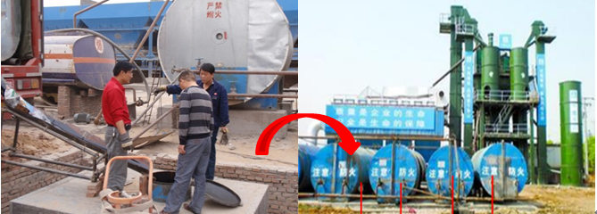
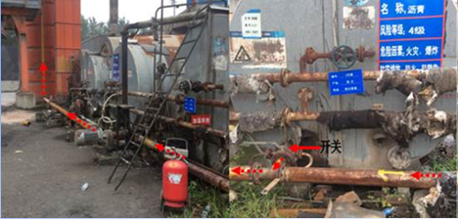
1.3“湿法”改性技术存在的问题
质量管理问题2： 拌合站使用过程监管困难
SBS改性沥青与基质沥青共用一个沥青池，泵送至各自罐中并排放置，“混用” 盲区
改性沥青的正确使用由十个阀门控制，监管困难

Slide 10
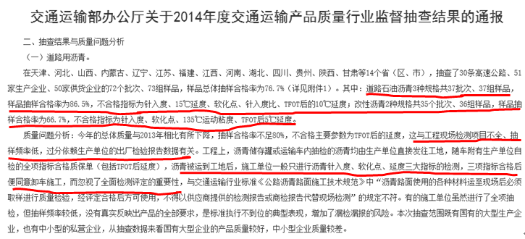
1.4 交通部改性沥青抽查反映出的问题
沥青及改性沥青市场质量形势严峻
1
普通道路石油沥青的样品抽样合格率为86.5%
改性沥青的样品抽样合格率为66.7%
交通部产品抽查是国检中心会同地方交通主管部门有组织开展的，一般都是事先通知，现场才能安排。
如果突击抽查…
如果都选择在拌合使用时的沥青罐里取样而不是送样和卸车取样…

Slide 11
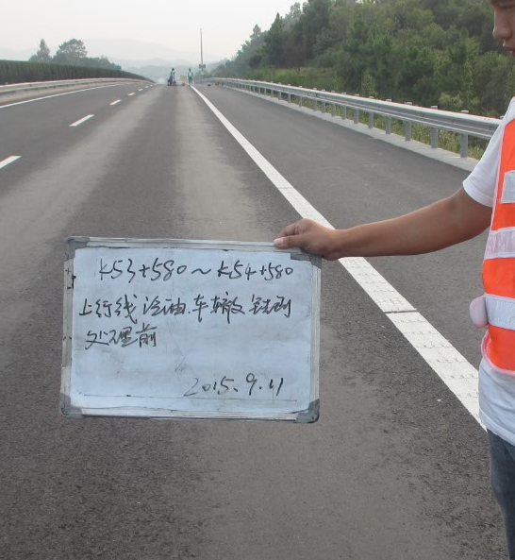
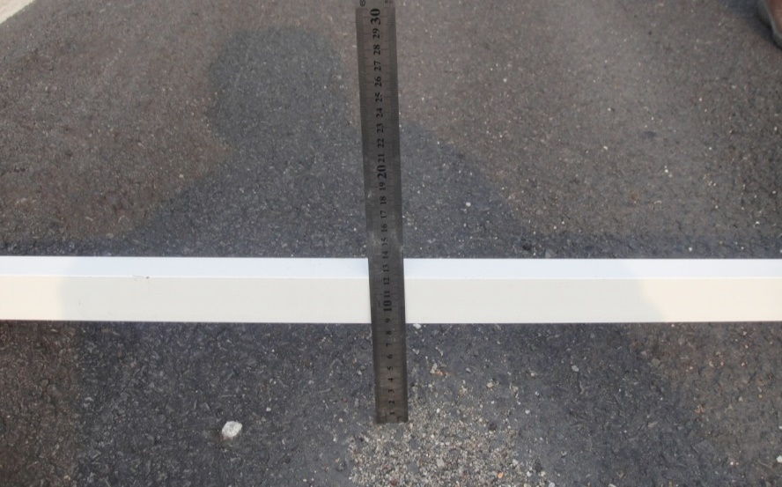
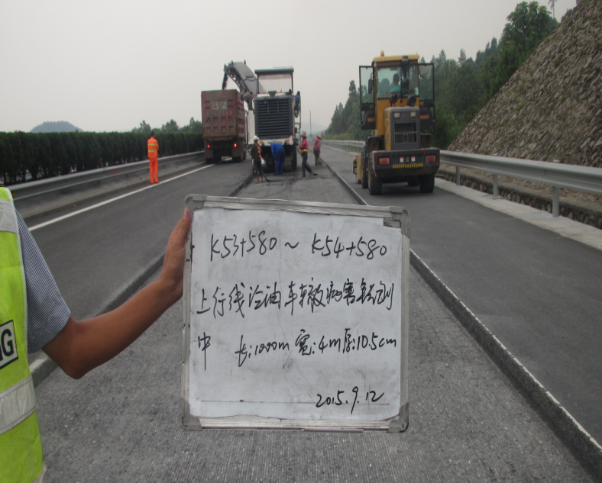

1.7 改性沥青问题导致的工程后果
“短命工程”： 2014年，南方某高速100多公里，采取SBS改性沥青，现场改性。通车一个月，4个标段均出现严重车辙，工程大面积返工。
返工前
车辙严重
项目返工
供应商

Slide 12
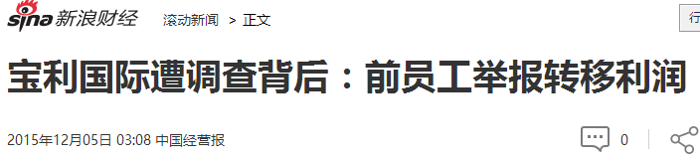
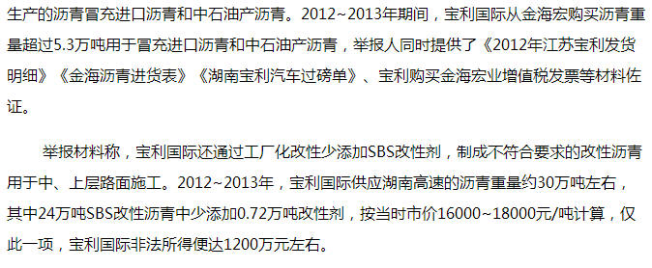
1.7 改性沥青问题导致的工程后果
低质基质沥青，SBS用量不足。

Slide 13

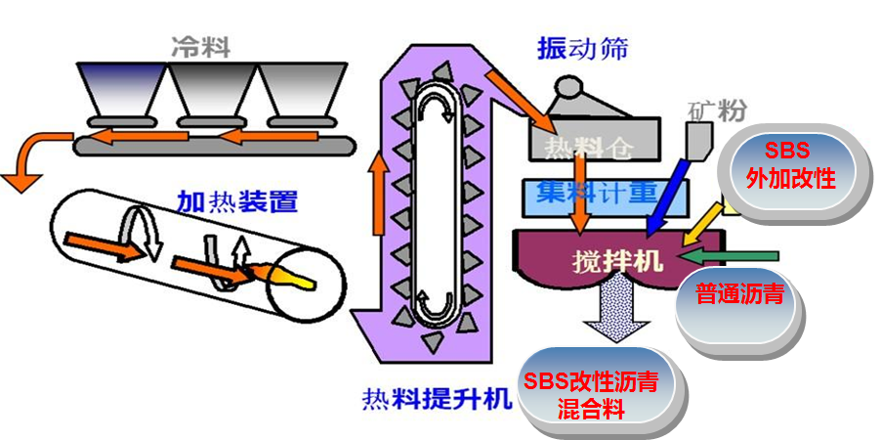
2.1 湿法改性问题的根源及解决思路
所有改性沥青问题的根源在于：SBS改性剂是预先混入沥青的，作为业主、施工单位、甚至拌合站都无法监管其过程。其质量问题类似“三聚氰胺、勾兑油品、果精饮料”等事件。
要彻底解决这个问题，只有“现榨果汁、现磨速溶咖啡”的透明化工艺——不改变SBS改性的本质技术原理，对沥青改性工艺进行优化。

Slide 14
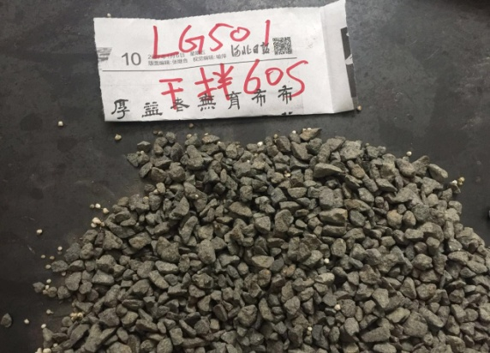
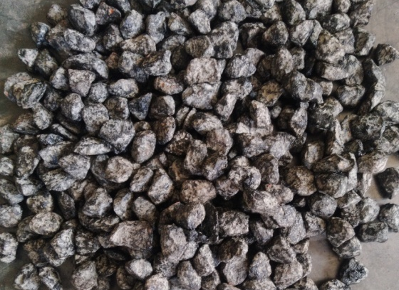
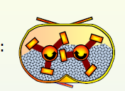
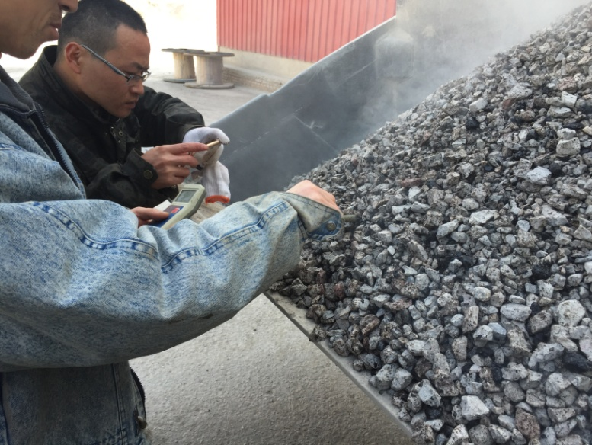
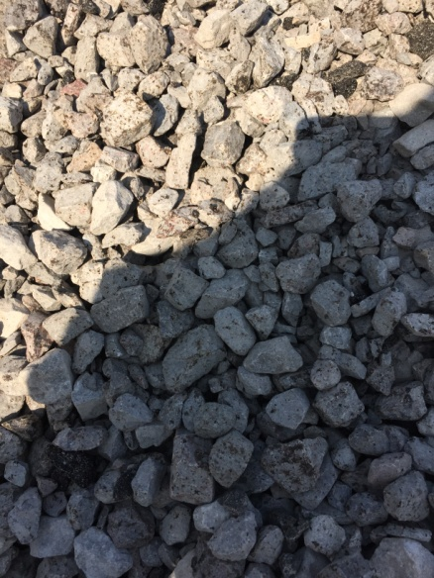
2.3干法SBS性能系统性验证——熔融性
普通SBS拌合1min后完全未熔化
SBS-T拌合1min后成为液膜裹覆
拌合楼不加沥青干拌8S释放观察与室内相当

Slide 15
2.3干法SBS性能系统性验证——同SBS用量的性能比较
 | 指标 | 单位 | 干法改性沥青 （4.5%） | 湿法改性沥青 （4.5%） | 技术要求
改性沥青 | 针入度 | 0.1mm | 62 | 52 | 40-80
 | 软化点 | ℃ | 81.3 | 78.5 | ≥60
 | 延度 | 5℃, 5cm/min | 41 | 39 | ≥20
 | 布氏旋转粘度 | 135℃，Pa.s | 1.922 | 1.604 | ≤3
 | 弹性恢复 | % | 96 | 92 | ≥75
改性沥青混合料（AC-13） | 马歇尔稳定度 | kN | 13.8 | 14.2 | ≥8
 | 流值 | mm | 2.64 | 3.22 | 1.5-4.0
 | 残留稳定度 | % | 92.8 | 94.7 | ≥85
 | 冻融劈裂强度比 | % | 92.1 | 89.5 | ≥80
 | 车辙试验动稳定度 | 次/mm | 6884 | 6072 | ≥2800
 | 低温弯曲破坏应变 | με | 3059 | 3144 | ≥2600
室内试验证明：无论改性沥青还是混合料指标，干法应用效果都能达到与湿法相当的水平。现场湿法还会在储存中衰减，干法不存在。

Slide 16
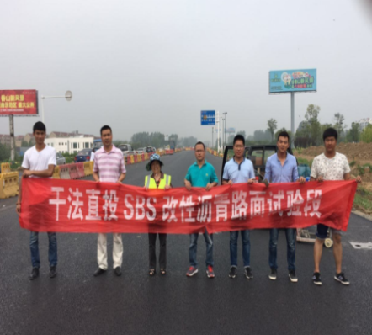
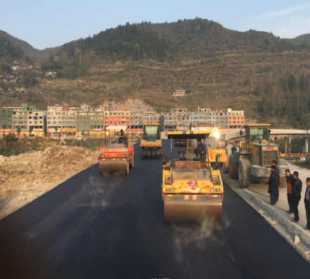
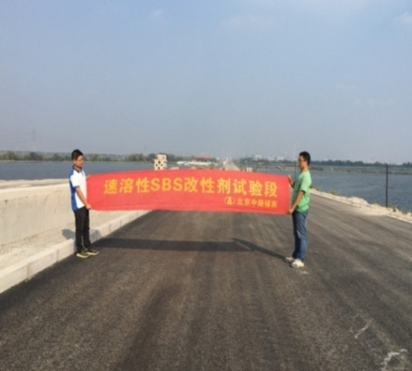
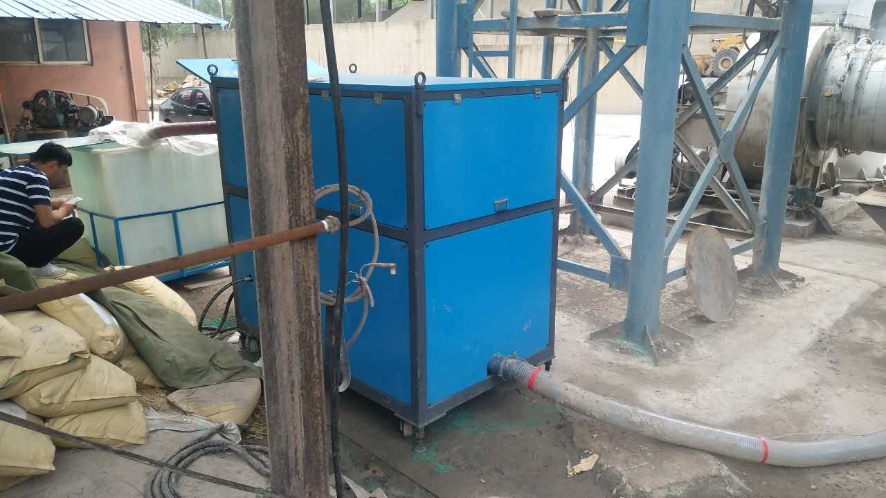
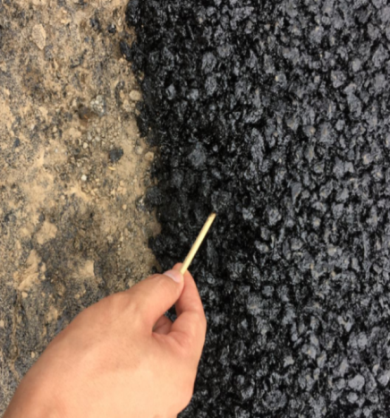
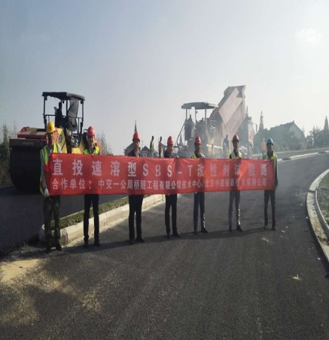
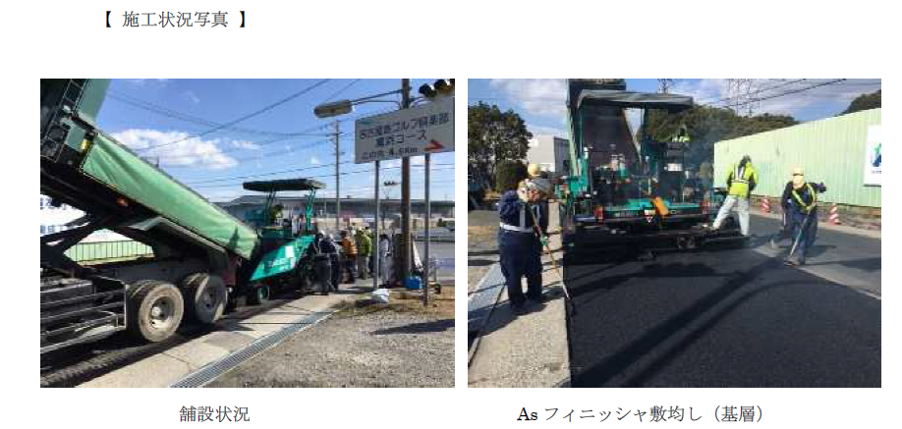
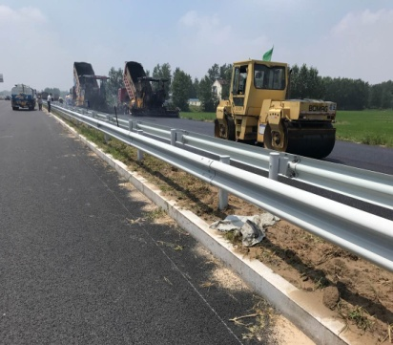
2.6 工程时间
在国内外十余条高速公路、城市道路、国省道干线公路得到示范应用。
江苏淮安S327
酉沿高速
唐山滨西公路
辽宁本溪丹霍线
北京通州区
江苏泰高高速
日本名古屋市政
江苏涟水绕城

Slide 17
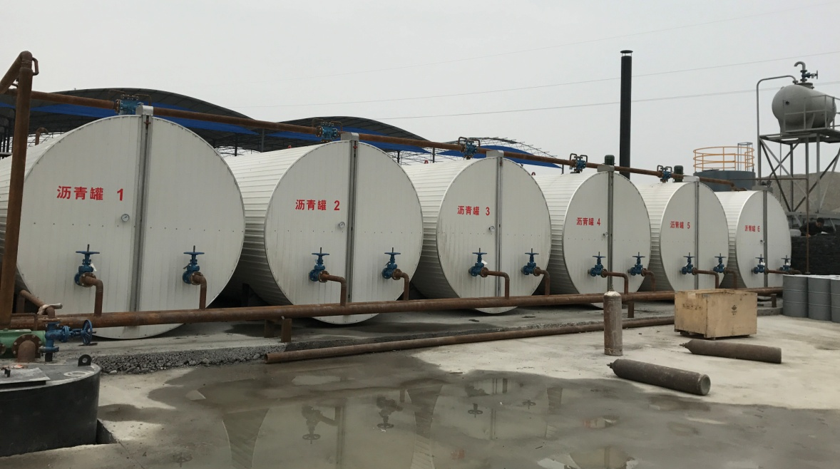
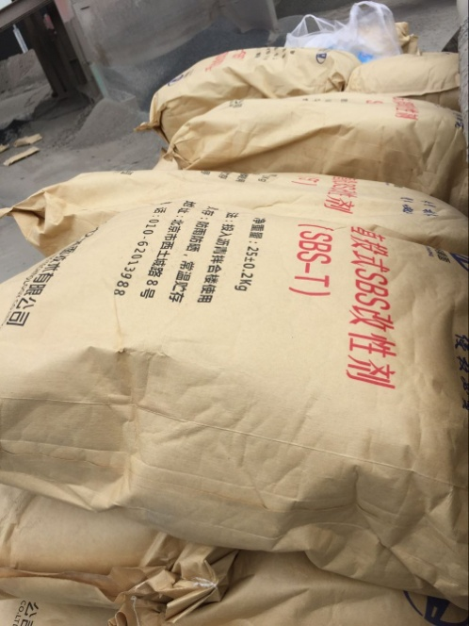
4.1 施工工艺
（1）原材料
石料
基质沥青
干法SBS改性剂
所有沥青罐采用普通沥青
加热，卸车管理简单统一
使用简单，避免出错
基质沥青质量透明化

Slide 18
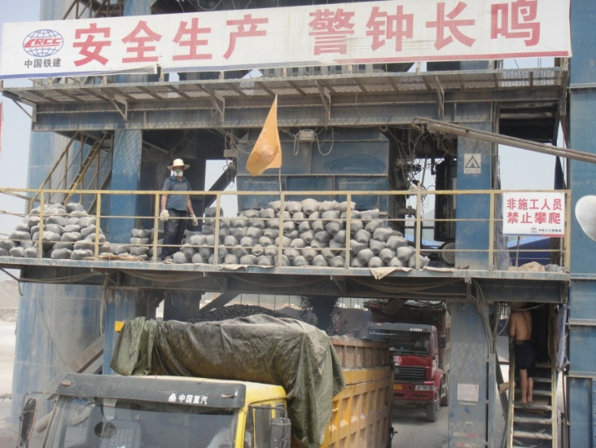
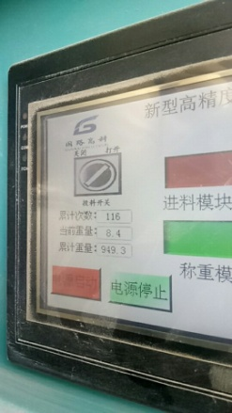
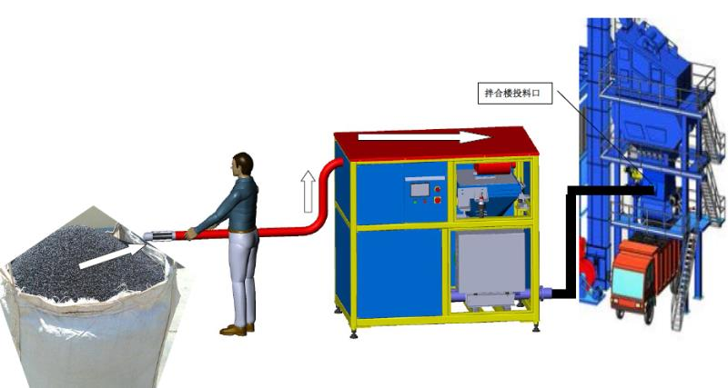
4.1 施工工艺
（2）拌合
人工投放
机械投放（主流投放方式）
按需求预先分装成小包，施工时人工投入拌和锅
投料机投放，风机吹入拌和锅
仅适用于小规模施工
添加剂质量、用量透明化，易于质量管控

Slide 19
5 总结
（1）干法SBS改性比湿法改性具有更先进的技术原理和性能优势
在最佳的改性时点摊铺混合料，改性剂性能得到最大发挥，而不是湿法在性能衰变的过程中，主要性能平均高30%。
| 干法时点 |
| 湿法改性摊铺时点 …
2
0
2
6
12
24
48
96
2

Slide 20
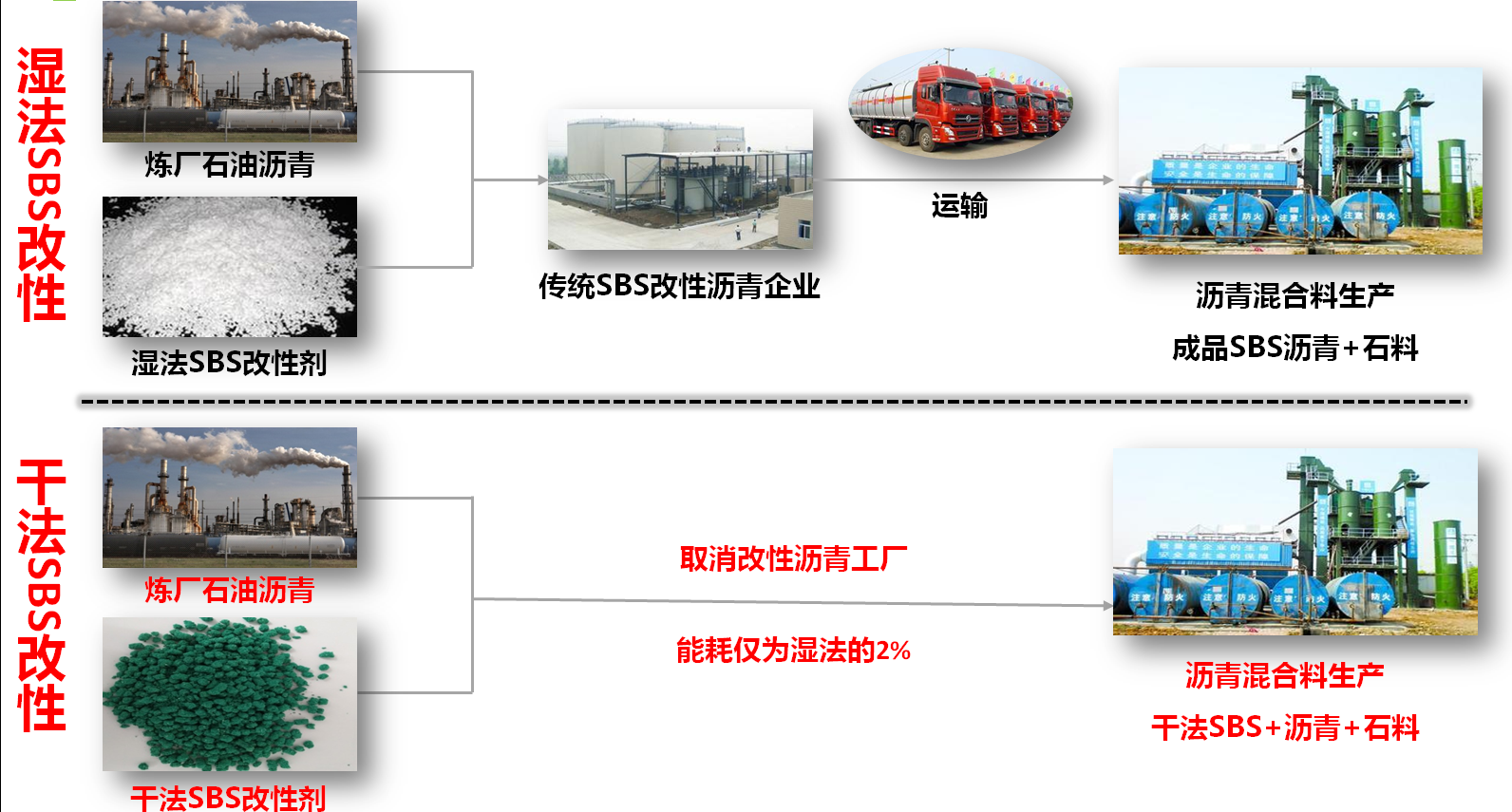
5 总结
（2）环保优势：取消改性沥青工厂，改性能耗仅为湿法2%

Slide 21
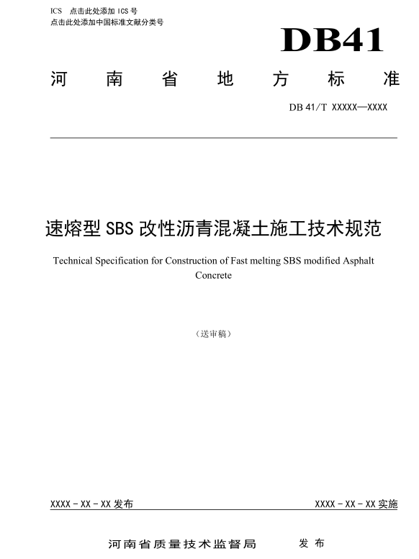
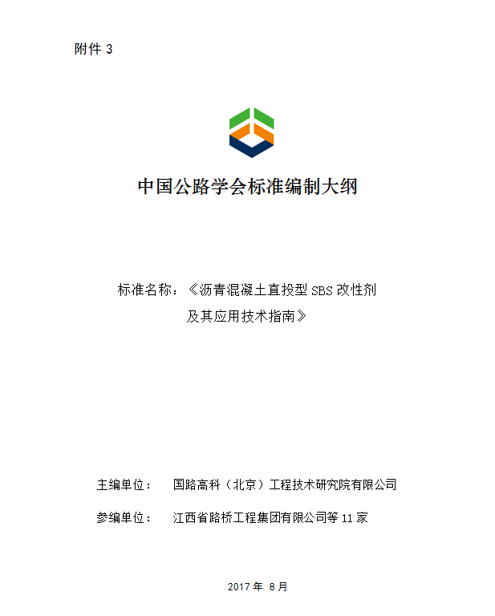
干法SBS改性的技术认可

Slide 22
技术研讨会
干法SBS改性技术
=优质基质沥青+足量SBS改性剂+无储存变质问题
=优质、耐久沥青混凝土路面
谢 谢

